Slide 1
Universidade Federal de Juiz de Fora
Difusor Cossenoidal

Slide 2
Introdução
O Difusor Cossenoidal é equipamento utilizado para medir dados fotométrico, radiométricos e fotossintéticos.
Por ser um equipamento extremamente portátil, é ideal para medida de iluminação em ambientes e campo aberto (Open Field).
Exemplo de medições: Irradiância, Espectro, Cor, dados luminotécnicos.

Slide 3
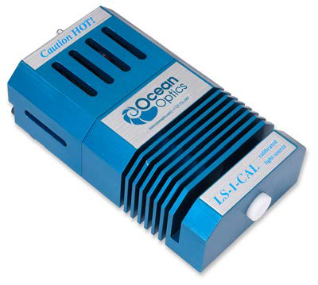
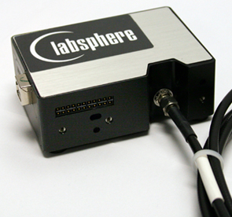
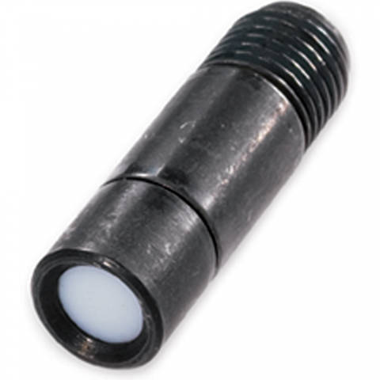
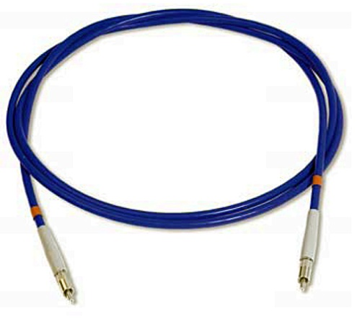
Partes Necessárias
Difusor Cossenoidal CC-3-UV-S (1)
Luz de Calibração LS-1-CAL (2)
Cabo de Fibra Ótica Ocean Optics 300 μm (3)
Espectrômetro Labsphere CDS-600 / CDS-610 (4)
Computador com o software SpectraSuite

Slide 4
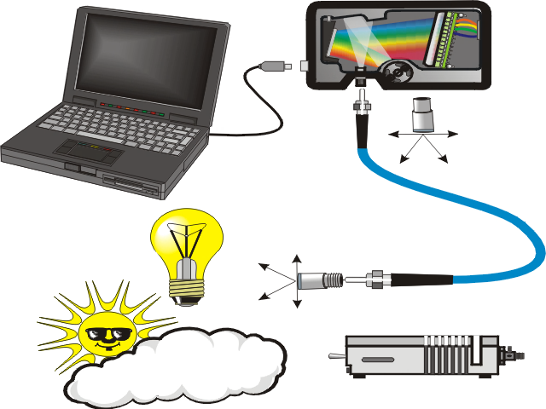
Montagem
A montagem dos equipamentos é feita da seguinte forma:
Conecte a Fibra Ótica ao Espectrômetro
Plugue o lado não conectado da fibra ótica ao Difusor Cossenoidal
Insira o Difusor Cossenoidal na Lâmpada de Calibração e aperte o parafuso de ajuste.
Ligue a lâmpada de calibração, utilizando uma fonte específica e acionando o interruptor.
Ligue o cabo USB no espectrômetro, e a porta USB no computador.
Abra o software SpectraSuite

Slide 5
Montagem
Ao abrir o software SpectraSuite, o programa automaticamente irá mostrar uma análise dinâmica do espectro da luz de calibração.
Entretanto, deve-se esperar aproximadamente 20min após o acionamento da lâmpada para que ela aqueça o suficiente.
Após este tempo, o processo de calibração e medição pode ser realizado.

Slide 6
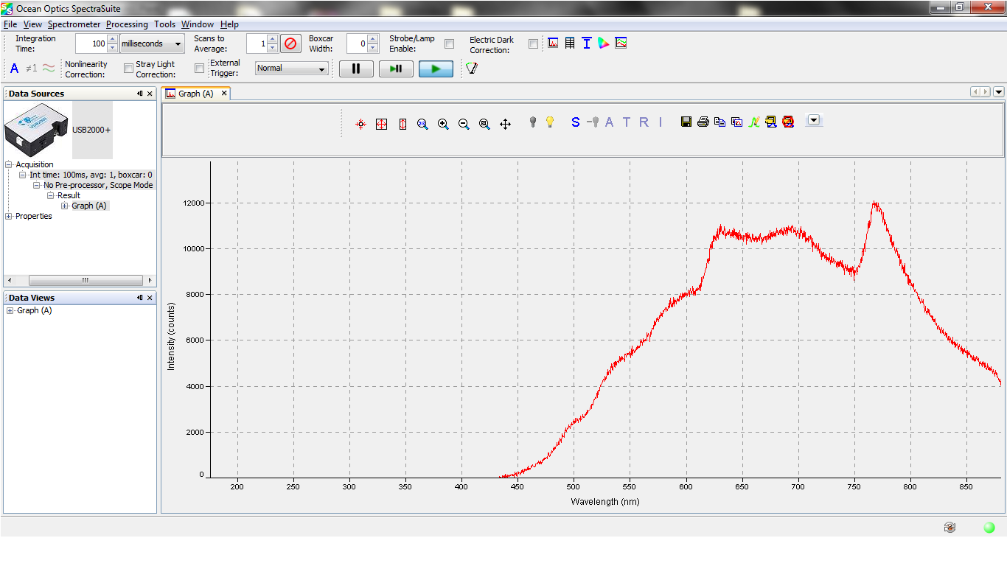
Montagem

Slide 7
Calibração e Medição
Para realizar uma medida de Irradiância, deve-se acessar o menu Files > New > New Absolute Irradiance Measurement
Uma nova janela irá abrir

Slide 8
Calibração e Medição
Na janela que se abriu, deve-se selecionar New Spectral Aquisition e clicar em Next

Slide 9
Calibração e Medição
Na nova janela, selecione o espectrômetro utilizado e clique em Next

Slide 10
Calibração e Medição
Nesta apresentação será mostrado como fazer uma nova calibração. Para isso, selecione New Calibration e clique em Next.

Slide 11
Calibração e Medição
Na nova janela que se abre deve-se configurar o aspecto Integration Time para que o valor de pico da lâmpada de medição seja próximo ao valor de pico recomendado. Para fazê-lo, basta clicar em Set Automaticaly, e esperar as duas medidas ficarem pretas.

Slide 12
Calibração e Medição
Pode ser necessário clicar no botão Set Automatically algumas vezes até que a medida fique ótima. Uma vez que isto ocorre, basta clicar em Next.

Slide 13
Calibração e Medição
Para fazer os cálculos necessários para a interpretação da medida, o programa precisa de dois dados:
A medida da lâmpada de calibração
A medida da lâmpada de calibração com o percurso da luz bloqueado.
Para captar os dados da lâmpada de calibração, simplesmente clique no ícone de lâmpada da nova página.

Slide 14
Calibração e Medição
É possível carregar dados desta medida, para que não seja necessário refazê-la. No slide 35 é mostrado o processo de salvar a medida.
Para continuar, clique em Next.

Slide 15
Calibração e Medição
Na janela que se segue, deve-se realizar a medição bloqueando o percurso da luz. Após o bloqueio, basta clicar no ícone da lâmpada que os dados serão gravados.
Clique em Next para prosseguir.

Slide 16
Calibração e Medição
Na próxima janela, pede-se a inserção dos dados da lâmpada. Estes dados estão disponíveis no CD da lâmpada.
No CD existem dois arquivos. Como será utilizado o difusor cossenoidal, o arquivo a ser escolhido é chamado ‘LSC2730_CC.LMP’

Slide 17
Calibração e Medição
Após a seleção do arquivo, um gráfico será mostrado.
Clique em Next para prosseguir.

Slide 18
Calibração e Medição
Na nova janela, deve-se inserir os dados do cabo. Como será utilizado o Difusor Cossenoidal, deve-se selecionar Fiber Diameter e digitar 3900.
Após isso, clique em Finish para terminar a calibração.

Slide 19
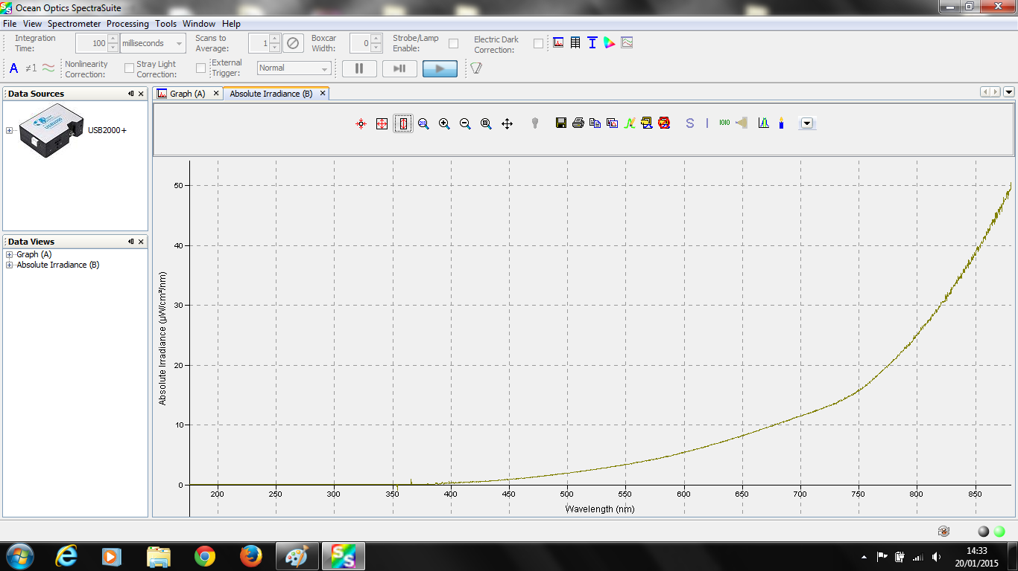
Calibração e Medição
Com o fim da calibração, um novo gráfico será aberto. Com a ponta do cabo ainda na lâmpada de calibração, o gráfico mostrado será igual o mostrado na figura a seguir.

Slide 20
Calibração e Medição
Pode-se conferir a calibração abrindo o arquivo ‘LSC2730_CC.LMP’ com o bloco de notas, e observar um dos valores. Como exemplo, neste arquivo temos que a Irradiância seria 5.505E0 para um comprimento de onda de 600.00.
Ao clicar no gráfico, um cursor vertical surgirá, e é possível ver o valor exato da Irradiância para cada Comprimento de Onda.

Slide 21
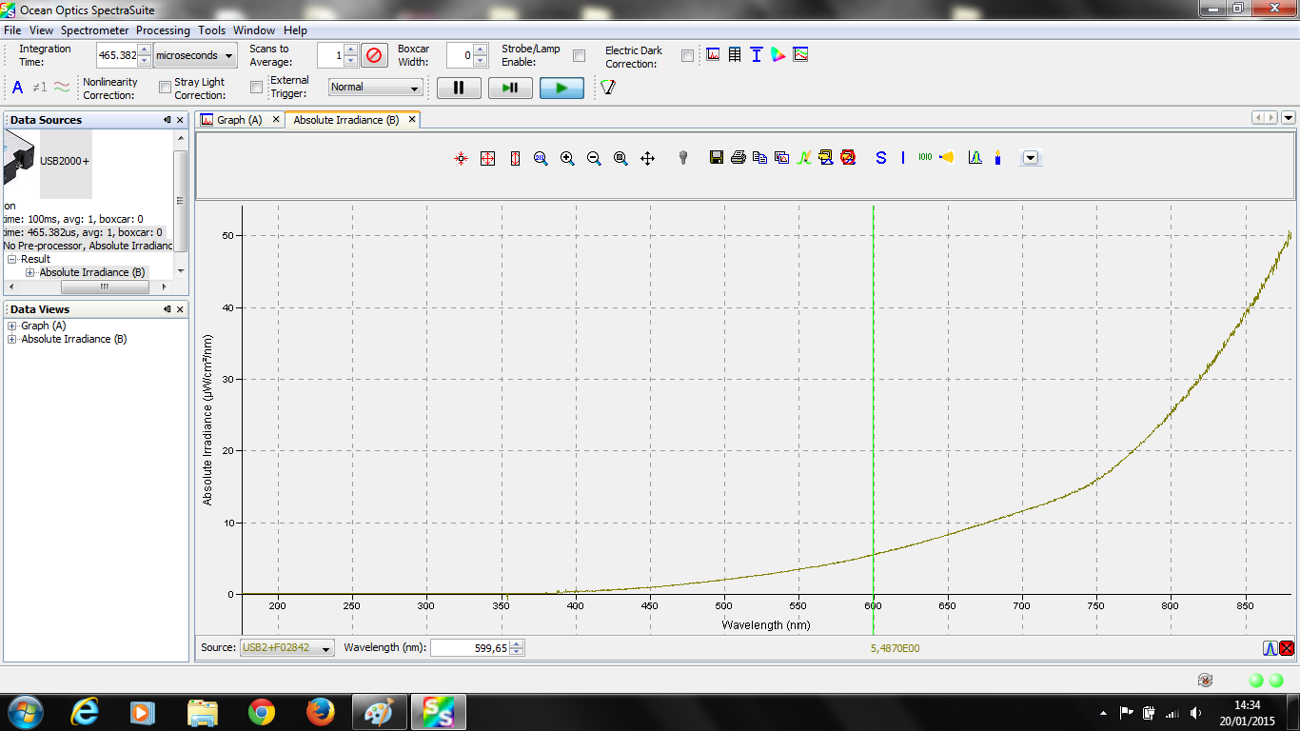
Calibração e Medição
Como pode ser visto, o valor para o Comprimento de Onda de 600nm é 5,4870E00, comprovando a eficiência da calibração.

Slide 22
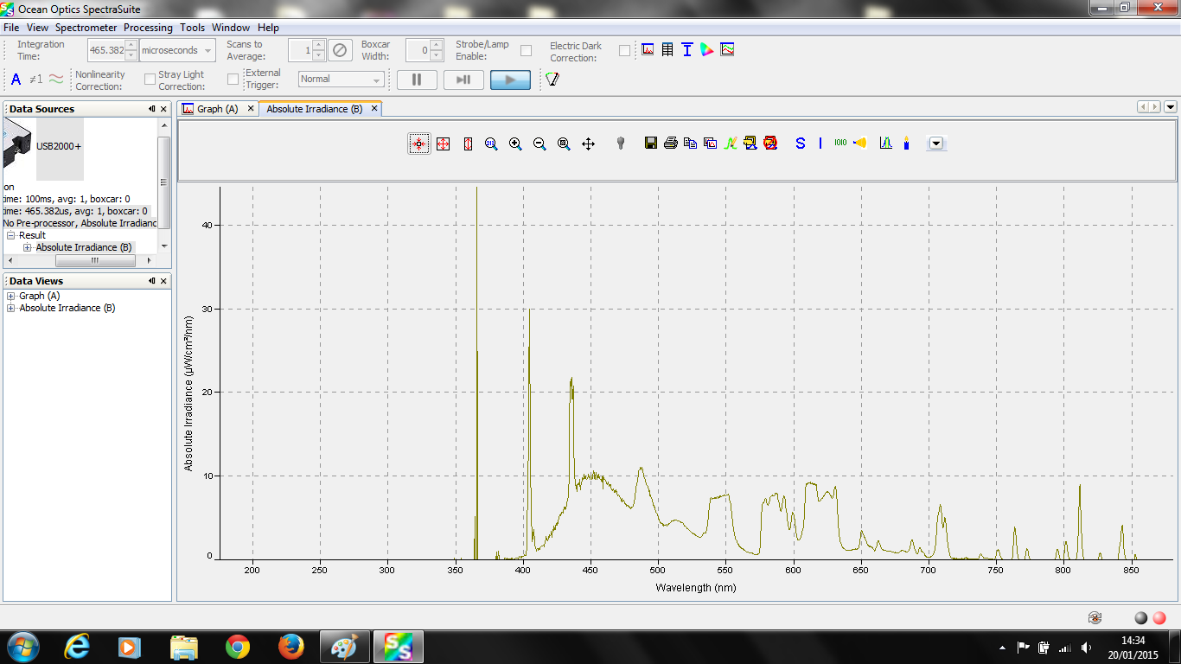
Calibração e Medição
Após a calibração, pode-se finalmente retirar o cabo de fibra ótica com o Difusor Cossenoidal da Lâmpada de Calibração e medir outras lâmpadas. Segue abaixo o exemplo de uma medida de uma lâmpada fluorescente compacta.

Slide 23
Calibração e Medição
Para medir a cor da lâmpada, basta ir no menu File > New > Color Measurement

Slide 24
Calibração e Medição
Na nova janela, selecione New absolute irradiance processing e clique em Accept.

Slide 25
Calibração e Medição
Na nova janela, seleciona-se New spectral aquisition.
Clique em Next para continuar.

Slide 26
Calibração e Medição
A partir desta etapa, segue-se exatamente os mesmos passos para medida da Irradiância citada nos slides anteriores.
Como diferença, após a inserção dos dados dos cabos, abre uma nova janela específica para medição de cor.
Em Mode, selecione Emissive.
Em Observer, selecione 2-degree para condições Fotópicas e 10-degree para condições Escotópicas.

Slide 27
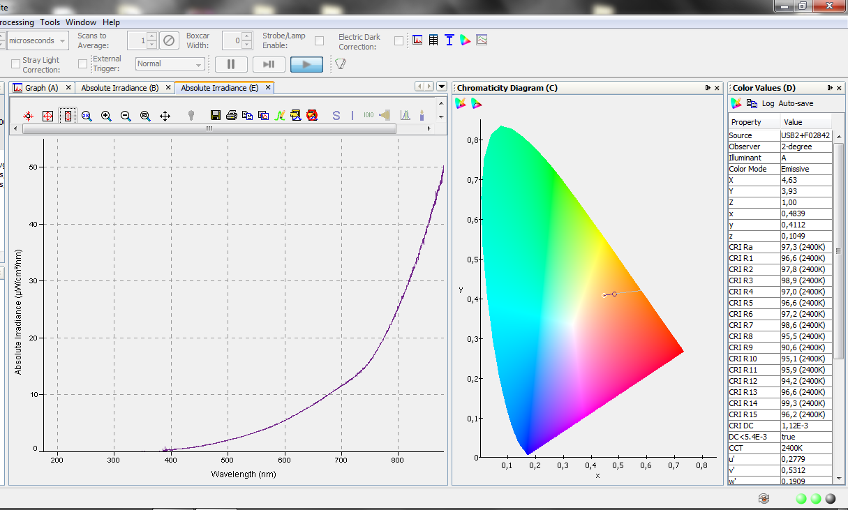
Calibração e Medição
Clique em Accept e duas novas abas se abrirão. Uma com o Diagrama de Cromaticidade e outra com os Valores de Cor, aonde é possível visualizar vários dados numéricos como o CCT.

Slide 28
Calibração e Medição
Um novo gráfico de Irradiância absoluta também é gerado, possibilitando que a calibração seja conferida da mesma forma mostrada anteriormente.
Após a calibração, pode-se retirar a fibra ótica com o difusor cossenoidal da lâmpada de calibração e medir a lâmpada desejada.

Slide 29
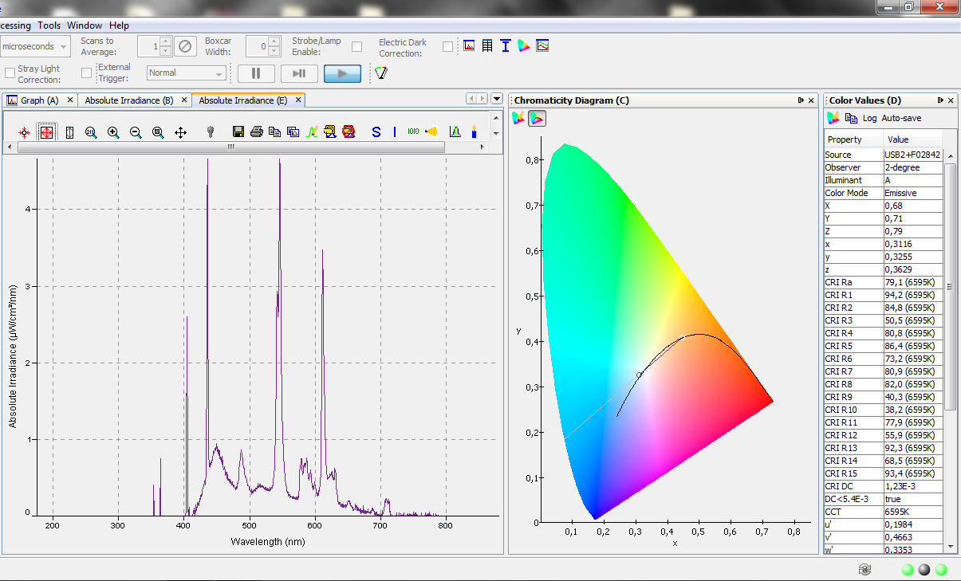
Calibração e Medição
Segue um exemplo da medição de uma lâmpada fluorescente compacta.

Slide 30
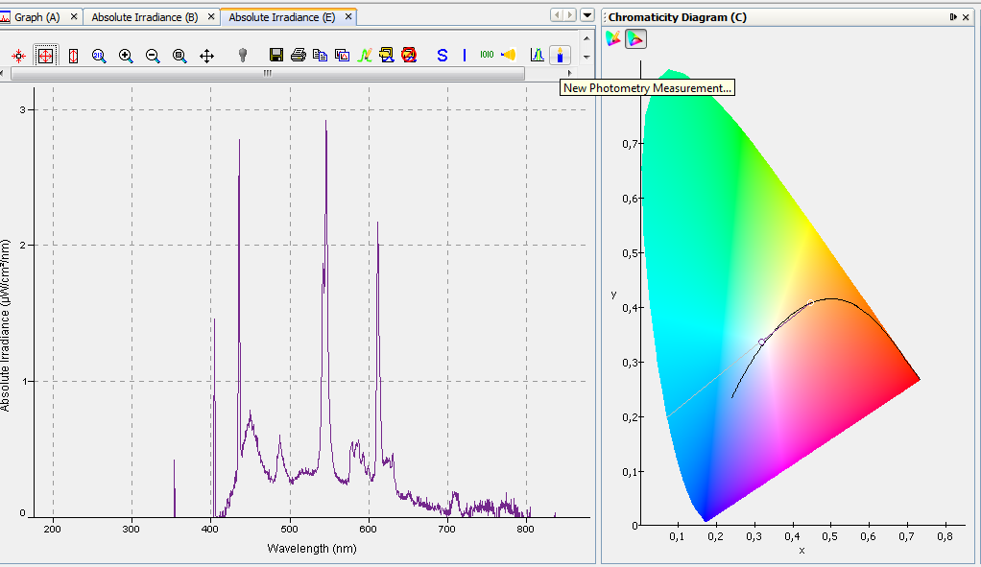
Calibração e Medição
Tendo uma medição de Irradiação Absoluta, é possível medir grandezas fotométricas como Lux, Lúmen e Candela. Para tal, basta clicar na vela no canto superior direito do gráfico.

Slide 31
Calibração e Medição
Assim como na medida de cor, deve-se escolher no item Observer 2-degree para condições fotópicas e 10-degree para condições escotópicas.
Clique em Accept para continuar.

Slide 32
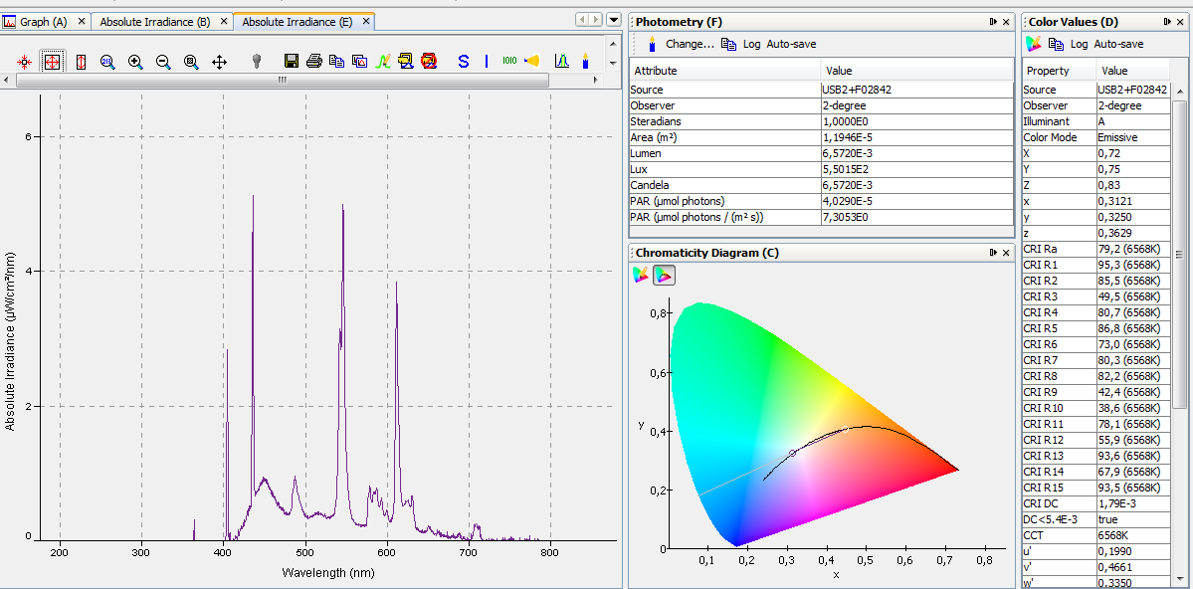
Calibração e Medição
Como pode ser visto, uma nova tabela com dados Fotométricos é gerada.

Slide 33
Calibração e Medição
Para medir os parâmetros fotossintéticos, é necessário ter criado primeiro um gráfico de Irradiação Absoluta, diretamente ou criando o Diagrama de Cromaticidade.
Após isto, vá em File > New > New PARSpec Measurement

Slide 34
Calibração e Medição
Uma nova janela com os parâmetros será criada automaticamente, e os parâmetros são atualizados constantemente.

Slide 35
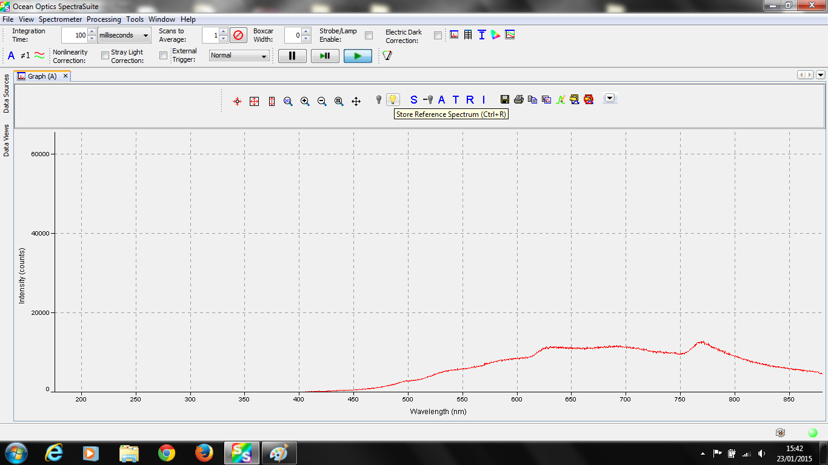
Calibração e Medição
Para gravar os dados de referência, deve-se ir à tela principal com o difusor cossenoidal conectado a luz de calibração.
Clique no botão Store Reference Spectrum para guardar a medida da luz de calibração.

Slide 36
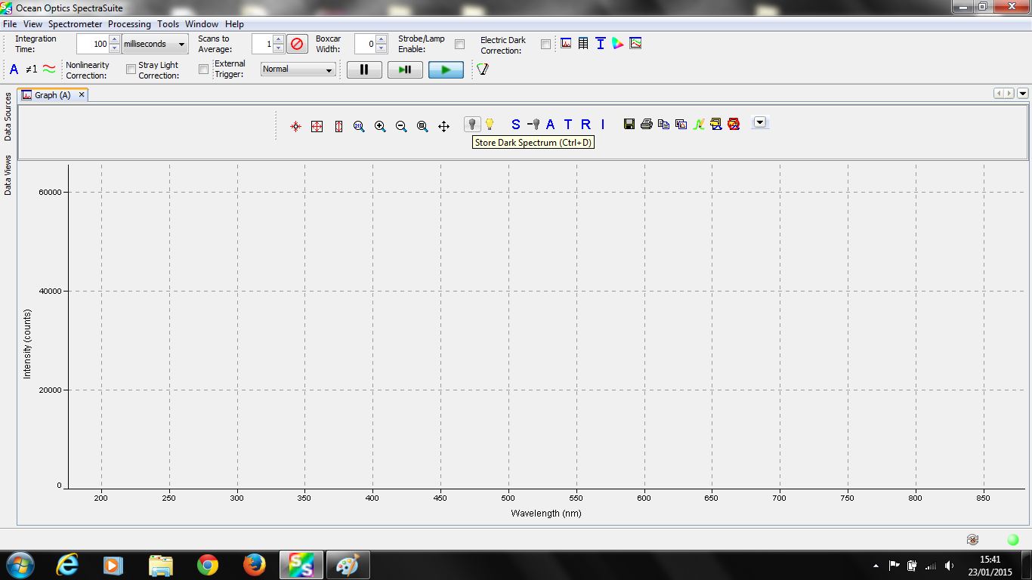
Calibração e Medição
O próximo passo é guardar os dados de espectro escuro. Para isso, bloqueie a luz da luz de calibração e clique no botão Store Dark Spectrum.

Slide 37
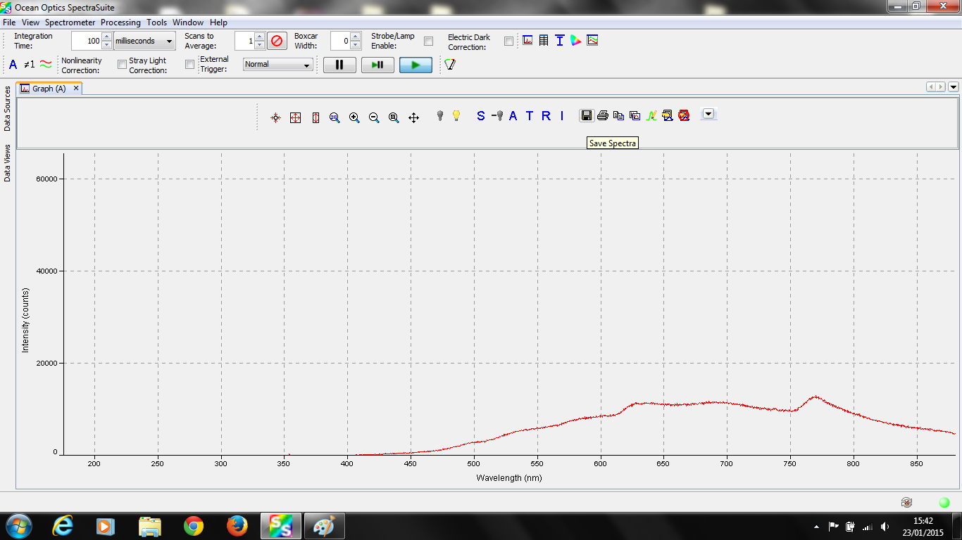
Calibração e Medição
No momento, os dados de referência foram apenas guardados. Para que eles possam ser usados na calibração, deve-se clicar no botão Save Spectra.

Slide 38
Calibração e Medição
Uma nova janela será aberta.
Para salvar os dados de referência, clique em Browse e selecione a pasta em que se deseja salvar. Escreva o nome do arquivo e aperte em Ok.
Em Disired Spectrum, selecione Reference Spectrum.
Clique em Save.

Slide 39
Calibração e Medição
Para salvar os dados de espectro escuro, basta clicar novamente no ícone Save Spectra.
Na janela que se abriu clique em Browse e selecione a pasta em que se deseja salvar. Escreva o nome do arquivo e aperte em Ok.
Em Disired Spectrum, selecione Dark Spectrum.
Clique em Save.

Slide 40
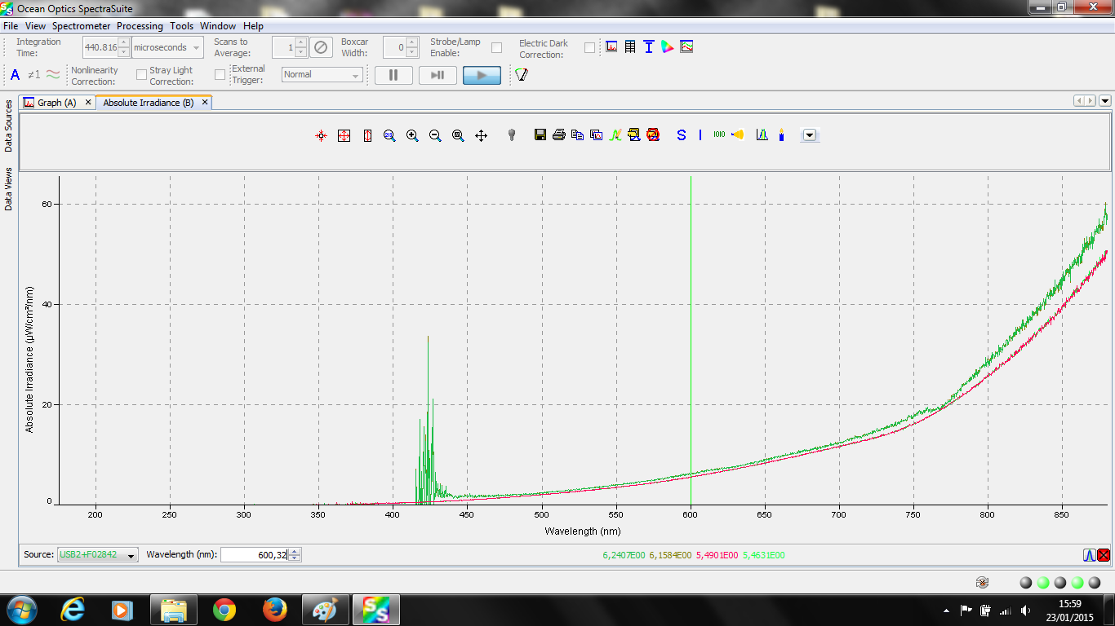
Calibração e Medição
Comparação utilizando calibração na hora e calibração com arquivo.

